Slide 1
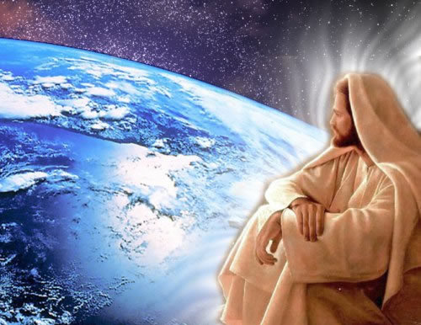
Parrocchia della CATTEDRALE
di Pescia
32 domenica
del
Tempo Ordinario
12 novembre 2017

Slide 2
Noi veniamo a Te

Slide 3
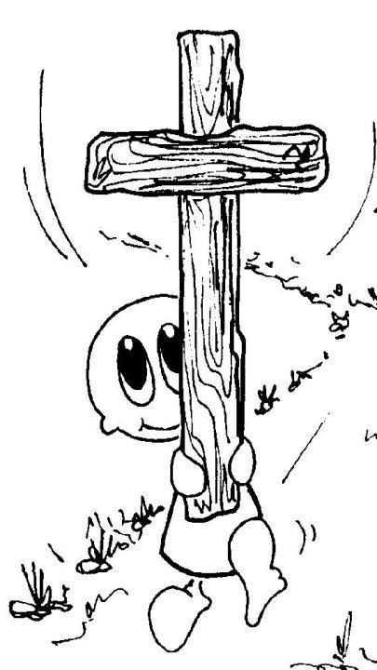
Noi veniamo a Te,
ti seguiamo, Signor,
solo tu
hai parole
di vita.

Slide 4
E rinascerà
dall’incontro con te
una nuova umanità.

Slide 5
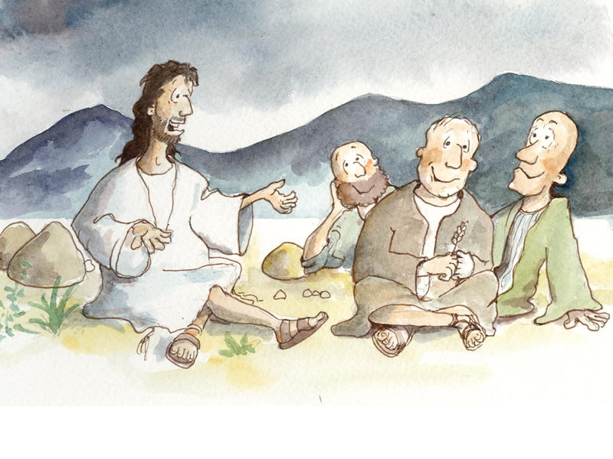
Tu, maestro degli uomini,
Tu ci chiami all’ascolto

Slide 6
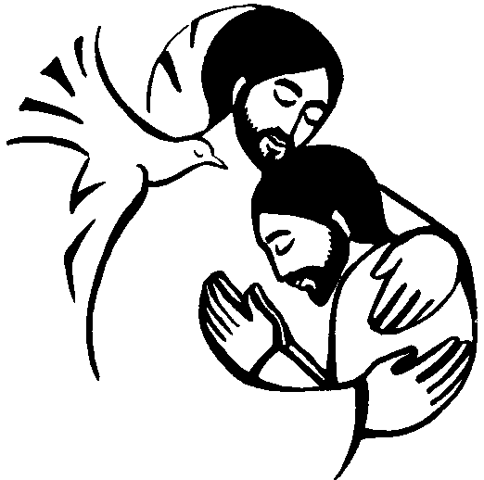
e rinnovi con noi
l’alleanza d’amore infinito.

Slide 7
Noi veniamo a Te,
ti seguiamo, Signor,
solo tu
hai parole
di vita.

Slide 8
E rinascerà
dall’incontro con te
una nuova umanità.

Slide 9
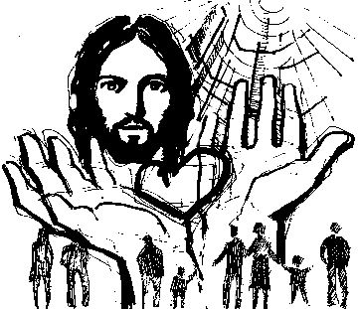
Tu, speranza degli uomini,
Tu ci apri alla vita,

Slide 10
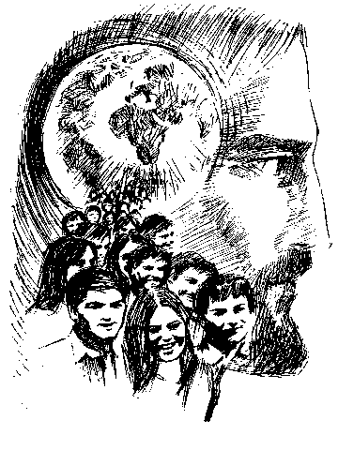
e rinnovi per noi
la promessa del mondo futuro.

Slide 11
Noi veniamo a Te,
ti seguiamo, Signor,
solo tu
hai parole
di vita.

Slide 12
E rinascerà
dall’incontro con te
una nuova umanità.

Slide 13
Nel Nome del Padre, e del Figlio
e dello Spirito Santo.
Amen.
La pace, la carità e la fede da parte di Dio Padre e del Signore nostro Gesù Cristo siano con tutti voi.
E con il tuo spirito.

Slide 14
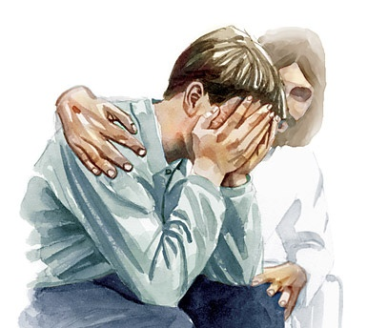

Slide 15
Confesso a Dio Onnipotente
e a voi fratelli che ho molto peccato in pensieri,
parole, opere e omissioni.
Per mia colpa, mia colpa,
mia grandissima colpa,
e supplico la Beata sempre Vergine Maria, gli angeli, i Santi
e voi fratelli di pregare per me
il Signore Dio nostro.

Slide 16
Dio Onnipotente
abbia misericordia di noi, perdoni i nostri peccati
e ci conduca alla vita eterna. Amen.

Slide 18
Gloria a Dio nell'alto dei cieli
e pace in terra
agli uomini di buona volontà.
Noi ti lodiamo, ti benediciamo,
ti adoriamo, ti glorifichiamo,
ti rendiamo grazie
per la tua gloria immensa,
Signore Dio, Re del Cielo,
Dio Padre Onnipotente.

Slide 19
Signore, Figlio unigenito,
Gesù Cristo, Signore Dio,
Agnello di Dio, Figlio del Padre,
tu che togli i peccati del mondo,
abbi pietà di noi;
tu che togli i peccati del mondo,
accogli la nostra supplica;
tu che siedi alla destra del Padre,
abbi pietà di noi.

Slide 20
Perché tu solo il Santo,
tu solo il Signore,
tu solo l'Altissimo,
Gesù Cristo,
con lo Spirito Santo:
nella gloria di Dio Padre.
Amen.

Slide 21
O Dio, la tua sapienza va in cerca di quanti ne ascoltano la voce, rendici degni di partecipare al tuo banchetto e fa' che alimentiamo l'olio delle nostre lampade, perché non si estinguano nell'attesa, ma quando tu verrai siamo pronti a correrti incontro, per entrare con te alla festa nuziale.

Slide 22
Per il nostro Signore Gesù Cristo, tuo Figlio, che è Dio, e vive e regna con te, nell’unità dello Spirito Santo, per tutti i secoli dei secoli.
Amen.

Slide 23
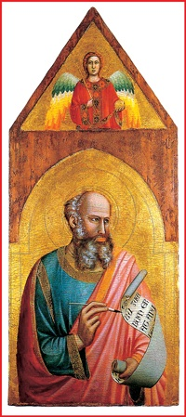
Liturgia
della
PAROLA

Slide 24
Dal libro della Sapienza
La sapienza è splendida e non sfiorisce, facilmente si lascia vedere da coloro che la amano e si lascia trovare da quelli che la cercano. Nel farsi conoscere previene coloro che la desiderano. Chi si alza di buon mattino per cercarla non si affaticherà, la troverà seduta alla sua porta.

Slide 25
Riflettere su di lei, infatti, è intelligenza perfetta, chi veglia a causa sua sarà presto senza affanni; poiché lei stessa va in cerca di quelli che sono degni di lei, appare loro benevola per le strade e in ogni progetto va loro incontro.
Parola di Dio.
Rendiamo grazie a Dio

Slide 26
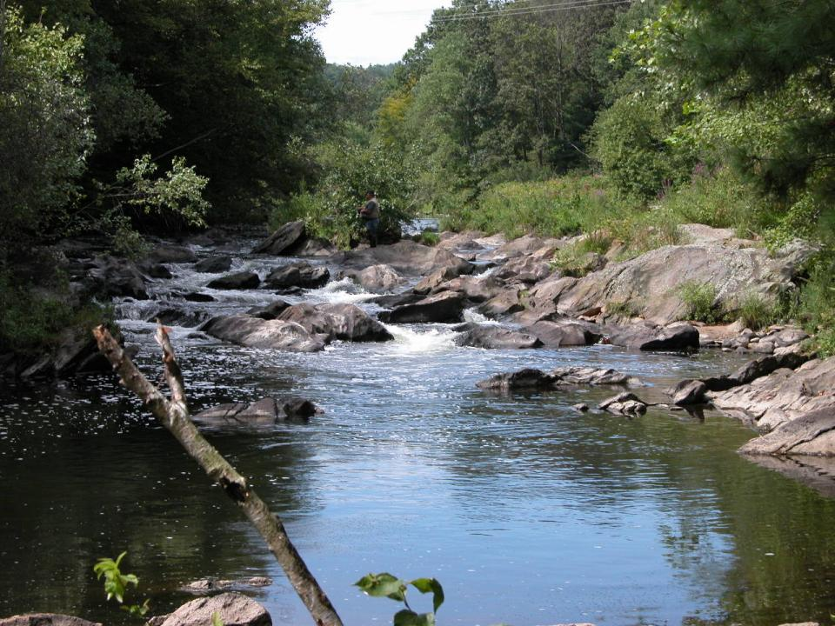
Salmo responsoriale
Ha sete di te, Signore,
l'anima mia.
O Dio, tu sei il mio Dio, dall’aurora io ti cerco, ha sete di te l’anima mia, desidera te la mia carne in terra arida, assetata, senz’acqua.

Slide 27
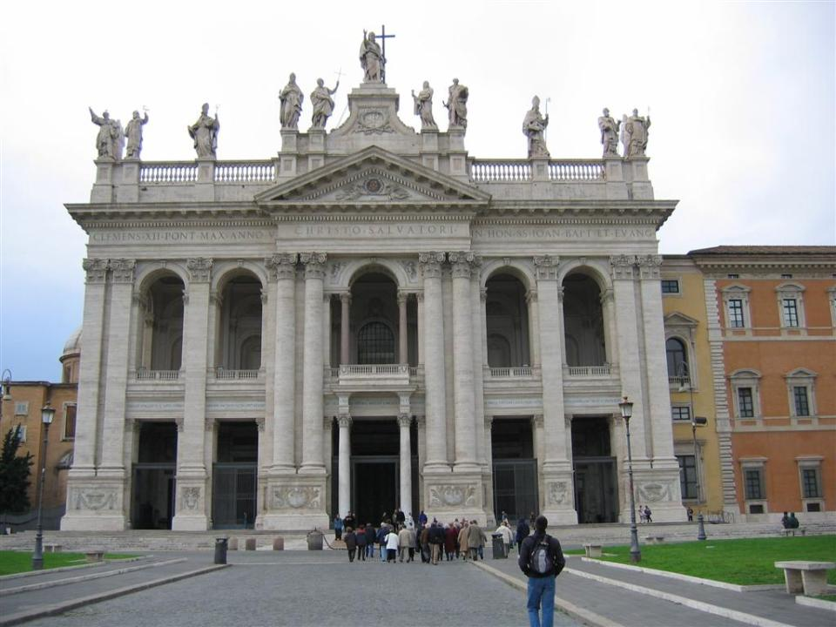
Così nel santuario ti ho contemplato, guardando la tua potenza e la tua gloria. Poiché il tuo amore vale più della vita, le mie labbra canteranno la tua lode.
Ha sete di te, Signore,
l'anima mia.

Slide 28
Così ti benedirò per tutta la vita: nel tuo nome alzerò le mie mani. Come saziato dai cibi migliori, con labbra gioiose ti loderà la mia bocca.
Ha sete di te, Signore,
l'anima mia.

Slide 29
Quando nel mio letto di te mi ricordo e penso a te nelle veglie notturne, a te che sei stato il mio aiuto, esulto di gioia all’ombra delle tue ali.
Ha sete di te, Signore,
l'anima mia.

Slide 30
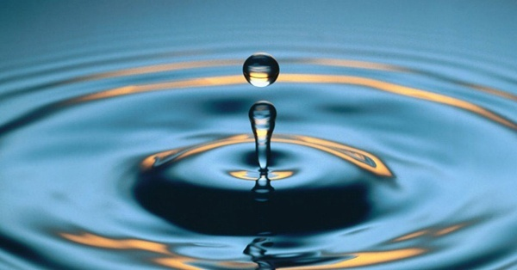
Alleluia
Vegliate e tenetevi pronti, perché, nell’ora che non immaginate, viene il Figlio dell’uomo.

Slide 31
Il Signore sia con voi.
E con il tuo spirito.
Dal Vangelo
secondo Matteo.
Gloria a te, o Signore.

Slide 32
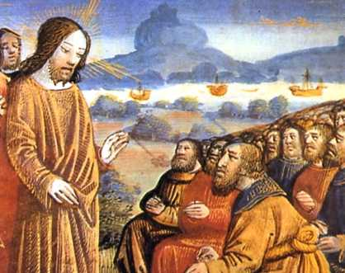
In quel tempo, Gesù disse ai suoi discepoli questa parabola:

Slide 33
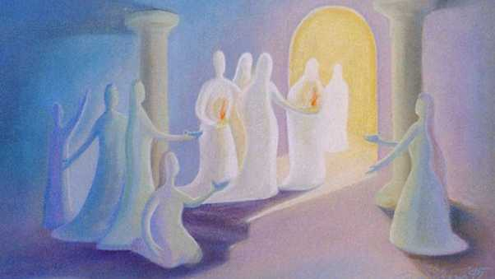
«Il regno dei cieli sarà simile a dieci vergini che presero le loro lampade e uscirono incontro allo sposo.

Slide 34
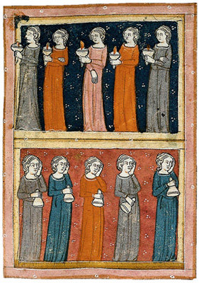
Cinque di esse erano stolte e cinque sagge;
Matteo 3,1-12
Matteo 3,1-12

Slide 35
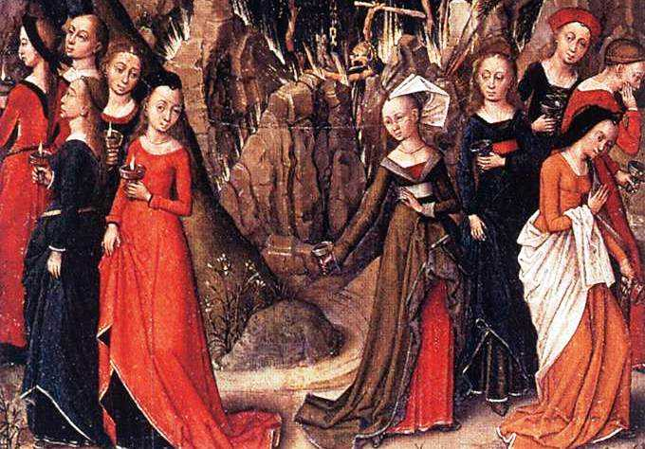
le stolte presero le loro lampade, ma non presero con sé l’olio;

Slide 36
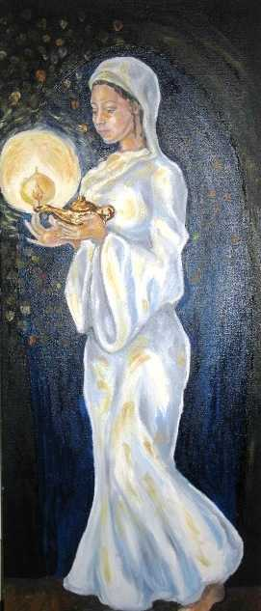
le sagge invece, insieme alle loro lampade, presero anche l’olio in piccoli vasi.

Slide 37
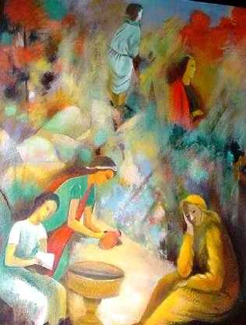
Poiché lo sposo tardava, si assopirono tutte e si addormentarono.

Slide 38
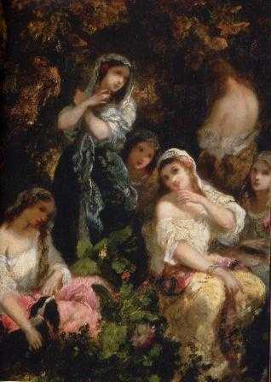
A mezzanotte si alzò un grido: “Ecco lo sposo! Andategli incontro!”. Allora tutte quelle vergini si destarono e prepararono le loro lampade.
Matteo 3,1-12
Matteo 3,1-12

Slide 39
Le stolte dissero alle sagge: “Dateci un po’ del vostro olio, perché le nostre lampade si spengono”.

Slide 40
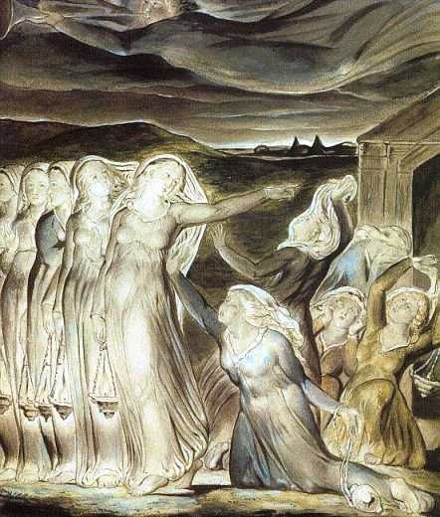
Le sagge risposero: “No, perché non venga a mancare a noi e a voi; andate piuttosto dai venditori e compratevene”.
Matteo 3,1-12
Matteo 3,1-12

Slide 41
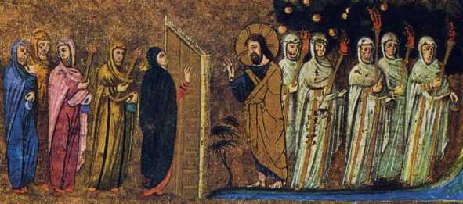
Ora, mentre quelle andavano a comprare l’olio, arrivò lo sposo e le vergini che erano pronte entrarono con lui alle nozze, e la porta fu chiusa.

Slide 42
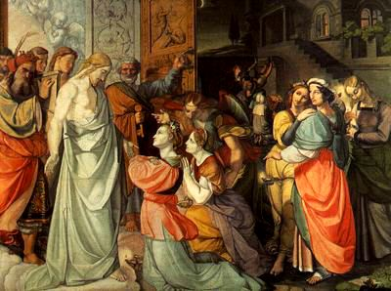
Più tardi arrivarono anche le altre vergini e incominciarono a dire: “Signore, signore, aprici!”.

Slide 43
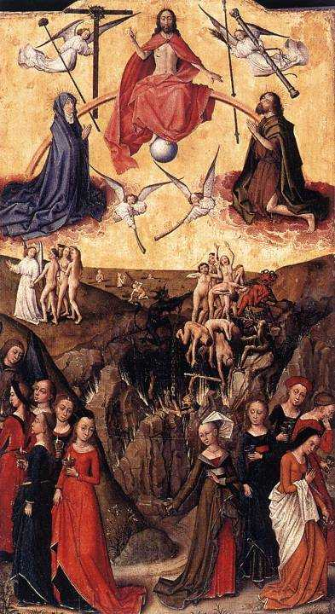
Ma egli rispose: “In verità io vi dico: non vi conosco”. Vegliate dunque, perché non sapete né il giorno né l’ora».

Slide 44
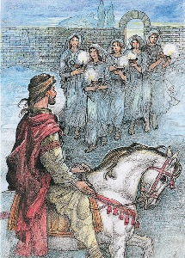
Parola
del
Signore.
Lode a te, o Cristo.

Slide 46
Credo in un solo Dio, Padre onnipotente, creatore del cielo e della terra, di tutte le cose visibili e invisibili. Credo in un solo Signore, Gesù Cristo, unigenito Figlio di Dio, nato dal Padre prima di tutti i secoli: Dio da Dio, Luce da Luce, Dio vero da Dio vero, generato, non creato, della stessa sostanza del Padre; per mezzo di lui tutte le cose sono state create.

Slide 47
Per noi uomini e per la nostra salvezza discese dal cielo, e per opera dello Spirito santo si è incarnato nel seno della vergine Maria e si è fatto uomo. Fu crocifisso per noi sotto Ponzio Pilato, morì e fu sepolto. Il terzo giorno è risuscitato, secondo le Scritture, è salito al cielo, siede alla destra del Padre. E di nuovo verrà, nella gloria, per giudicare i vivi e i morti, e il suo regno non avrà fine.

Slide 48
Credo nello Spirito Santo, che è Signore e dà la vita, e procede dal Padre e dal Figlio. Con il Padre e il Figlio è adorato e glorificato, e ha parlato per mezzo dei profeti. Credo la Chiesa, una santa cattolica e apostolica. Professo un solo battesimo per il perdono dei peccati. Aspetto la risurrezione dei morti e la vita del mondo che verrà. Amen.

Slide 50
Testimoni dell’amore

Slide 51
Testimoni dell'amore, testimoni del Signore, siamo il popolo di Dio e annunciamo il regno suo.

Slide 52
Annunciamo la sua pace, la speranza della Croce che lo Spirito di Dio dona a questa umanità.

Slide 53
Il tuo Spirito, Signore, in ogni tempo ci fa segno del tuo amore per il mondo.
Tra la gente noi viviamo la tua missione nella fede che ci fa condivisione.

Slide 54
Testimoni dell'amore, testimoni del Signore, siamo il popolo di Dio e annunciamo il regno suo.

Slide 55
Annunciamo la sua pace, la speranza della Croce che lo Spirito di Dio dona a questa umanità.

Slide 56
La Parola della vita noi proclamiamo e la storia del tuo amore raccontiamo. Tra la gente noi viviamo una certezza: che tu offri ad ogni uomo giorni di grazia.

Slide 57
Testimoni dell'amore, testimoni del Signore, siamo il popolo di Dio e annunciamo il regno suo.

Slide 58
Annunciamo la sua pace, la speranza della Croce che lo Spirito di Dio dona a questa umanità.

Slide 59
Il Signore sia con voi.
E con il tuo spirito.
In alto i nostri cuori.
Sono rivolti al Signore.
Rendiamo grazie al Signore nostro Dio.
È cosa buona e giusta.

Slide 60
Santo, Santo, Osanna
Santo, Santo, Osanna

Slide 61
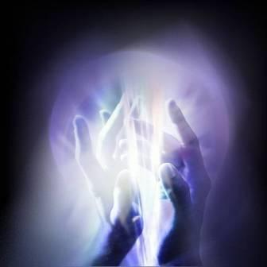
Osanna eh, Osanna eh,
Osanna a Cristo Signor
Osanna eh, Osanna eh,
Osanna a Cristo Signor

Slide 62
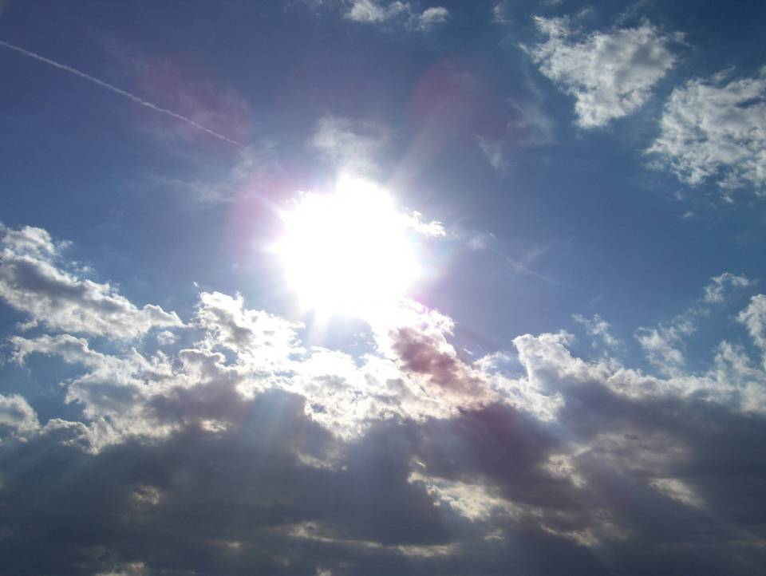
I cieli e la terra o Signore,
sono pieni di Te
I cieli e la terra o Signore,
sono pieni di Te

Slide 63
Osanna eh, Osanna eh,
Osanna a Cristo Signor
Osanna eh, Osanna eh,
Osanna a Cristo Signor

Slide 64
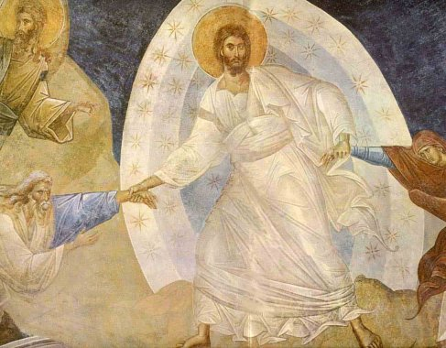
Benedetto colui che viene,
nel nome del Signor
Benedetto colui che viene,
nel nome del Signor

Slide 65
Osanna eh, Osanna eh,
Osanna a Cristo Signor
Osanna eh, Osanna eh,
Osanna a Cristo Signor

Slide 67
Mistero della fede.
Annunziamo la tua morte, Signore,
proclamiamo la tua risurrezione,
nell'attesa della tua venuta.

Slide 69
Per Cristo,
con Cristo
e in Cristo,
a te, Dio Padre onnipotente,
nell'unità dello Spirito Santo,
ogni onore e gloria
per tutti i secoli dei secoli.
Amen.

Slide 71
Padre nostro, che sei nei cieli,
sia santificato il tuo nome,
venga il tuo regno,
sia fatta la tua volontà,
come in cielo così in terra.
Dacci oggi il nostro pane quotidiano, e rimetti a noi i nostri debiti
come noi li rimettiamo
ai nostri debitori,
e non ci indurre in tentazione,
ma liberaci dal male.

Slide 73
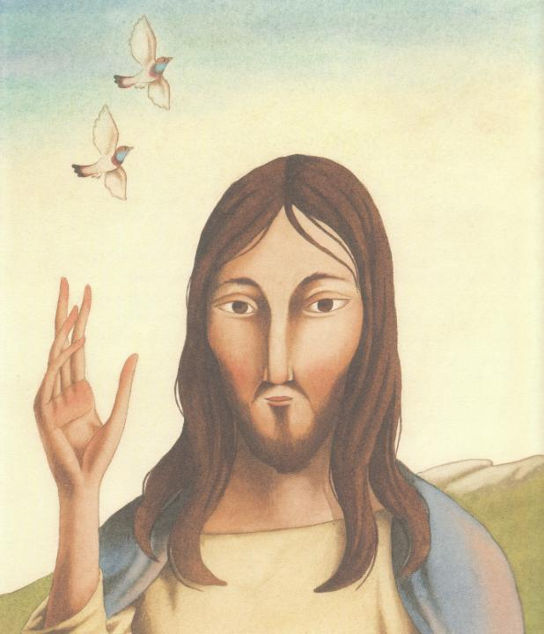
Tuo
è il regno,
tua
la potenza
e la gloria
nei secoli.

Slide 75
Pace a voi: sia il tuo dono visibile; pace a voi: la tua eredità. Pace a voi: come un canto all’unisono che sale dalle nostre città.

Slide 76
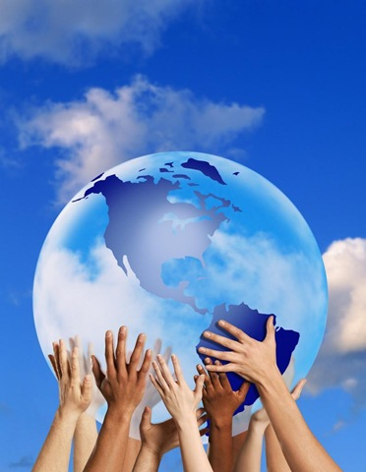
Pace sia, pace a voi: la tua pace sarà sulla terra com’è nei cieli. Pace sia, pace a voi: la tua pace sarà gioia nei nostri occhi, nei cuori.

Slide 77
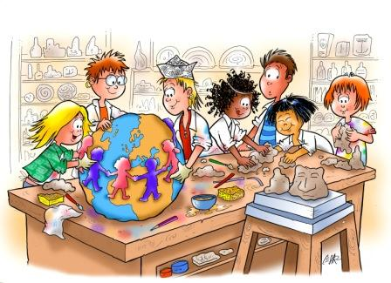
Pace sia, pace a voi: la tua pace sarà luce limpida nei pensieri. Pace sia, pace a voi: la tua pace sarà una casa per tutti.

Slide 79
Agnello di Dio,
che togli i peccati del mondo,
abbi pietà di noi.

Slide 80
Agnello di Dio,
che togli i peccati del mondo,
abbi pietà di noi.

Slide 81
Agnello di Dio,
che togli i peccati del mondo,
dona a noi la pace.

Slide 83
Beati gli invitati
alla Cena del Signore.

Slide 84
Ecco l’agnello di Dio,
che toglie i peccati del mondo.

Slide 85
O Signore, non son degno
di partecipare alla tua mensa:
ma di’ soltanto una parola
e io sarò salvato.

Slide 86
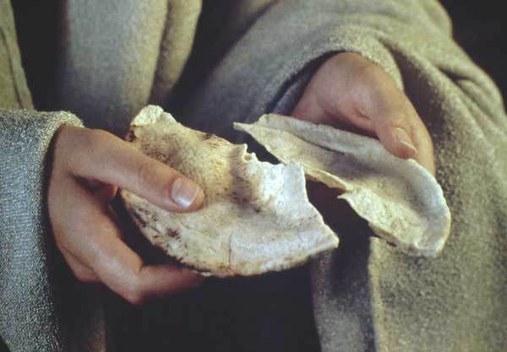

Slide 87
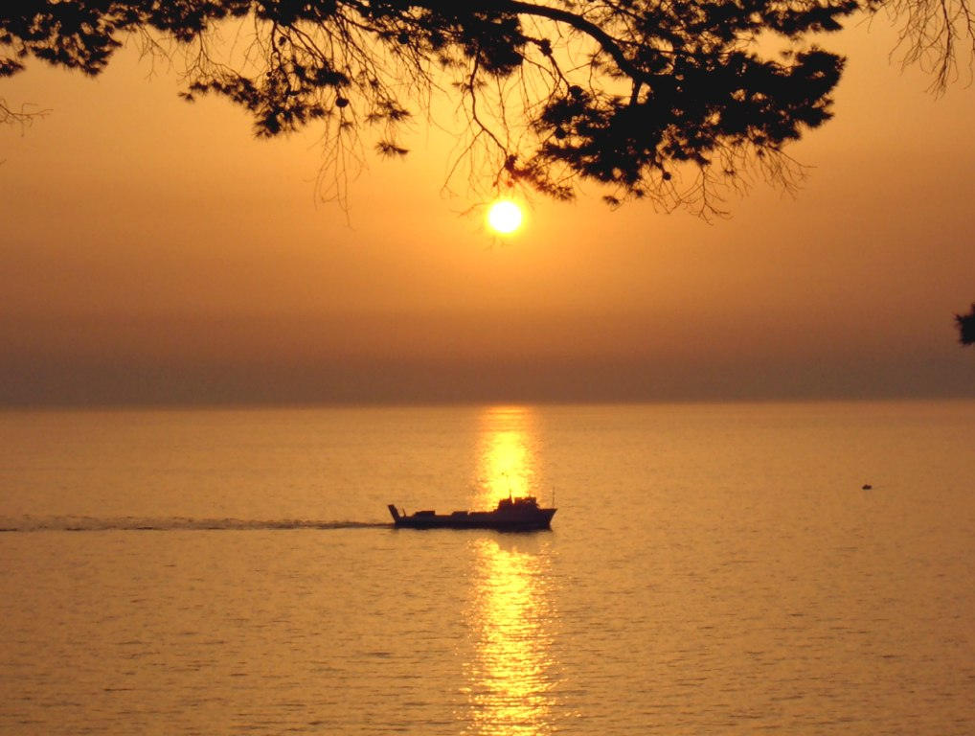
Prenderemo il largo

Slide 88
Questo è il nostro tempo per osare, per andare, la parola che ci chiama
è quella tua!

Slide 89
Come un giorno a Pietro,
anche oggi dici a noi: "Getta al largo le tue reti insieme a me".

Slide 90
Saliremo in questa barca anche noi,
il tuo vento soffia già
sulle vele.

Slide 91
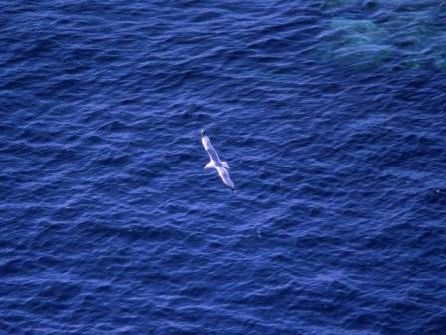
Prenderemo
il largo dove vuoi tu navigando insieme a te, Gesù.

Slide 92
Questo è il nostro tempo,
questo è il mondo che ci dai orizzonti nuovi,
vie di umanità…

Slide 93
Come un giorno a Pietro,
anche oggi dici a noi: "Se mi ami più di tutto,
segui me".

Slide 94
Saliremo in questa barca anche noi,
il tuo vento soffia già
sulle vele.

Slide 95
Prenderemo
il largo dove vuoi tu navigando insieme a te, Gesù.

Slide 96
Navigando
il mare della storia
insieme a te,
la tua barca
in mezzo a forti venti va.

Slide 97
Come un giorno a Pietro,
anche oggi dici a noi: "Se tu credi in me,
tu non affonderai".

Slide 98
Saliremo in questa barca anche noi,
il tuo vento soffia già
sulle vele.

Slide 99
Prenderemo
il largo dove vuoi tu navigando insieme a te, Gesù.

Slide 100
Questo è il nostro tempo per osare, per andare, la parola che ci chiama è quella tua!

Slide 101
Come un giorno a Pietro,
anche oggi dici a noi: "Getta al largo le tue reti insieme a me".

Slide 102
Saliremo in questa barca anche noi,
il tuo vento soffia già
sulle vele.

Slide 103
Prenderemo
il largo dove vuoi tu navigando insieme a te, Gesù.

Slide 104
Questo è il nostro tempo,
questo è il mondo che ci dai orizzonti nuovi, vie di umanità…

Slide 105
Come un giorno a Pietro,
anche oggi dici a noi: "Se mi ami più di tutto,
segui me".

Slide 106
Saliremo in questa barca anche noi,
il tuo vento soffia già
sulle vele.

Slide 107
Prenderemo
il largo dove vuoi tu navigando insieme a te, Gesù.

Slide 108
Navigando il mare della storia
insieme a te, la tua barca in mezzo a forti venti va.

Slide 109
Come un giorno a Pietro,
anche oggi dici a noi: "Se tu credi in me,
tu non affonderai".

Slide 110
Saliremo in questa barca anche noi,
il tuo vento soffia già
sulle vele.

Slide 111
Prenderemo
il largo dove vuoi tu navigando insieme a te, Gesù.

Slide 113
Ti ringraziamo dei tuoi doni, o Padre; la forza dello Spirito Santo, che ci hai co-municato in questi sacramenti, rimanga in noi e trasformi tutta la nostra vita. Per Cristo nostro Signore.
Amen.

Slide 114
Il Signore sia con voi.
E con il tuo spirito.
Vi benedica Dio onnipotente
Padre e Figlio e Spirito Santo.
Amen.
Nel nome del Signore: andate in pace.
Rendiamo grazie a Dio.

Slide 115
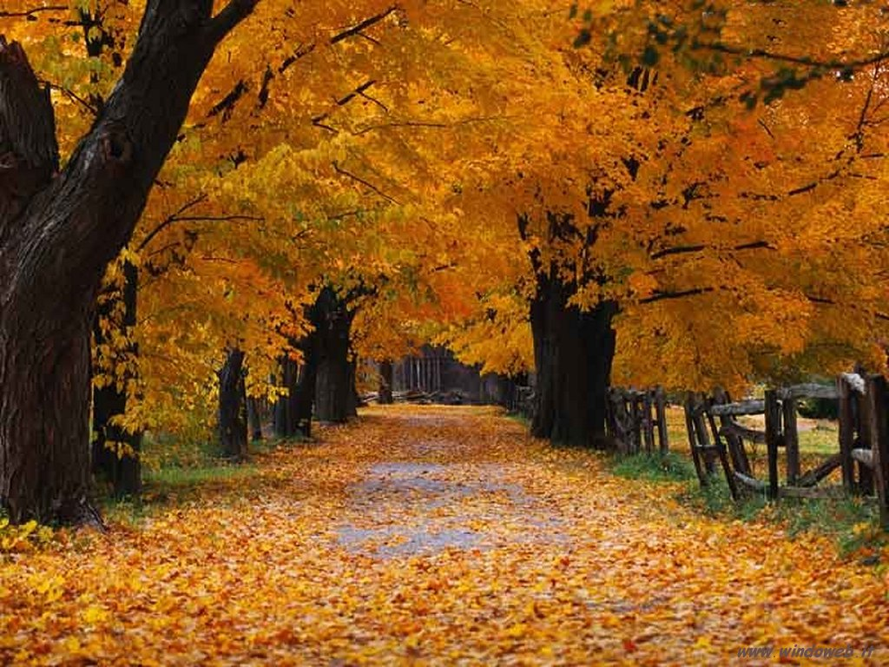
Ciao a tutti
e
buona
domenica

Slide 116
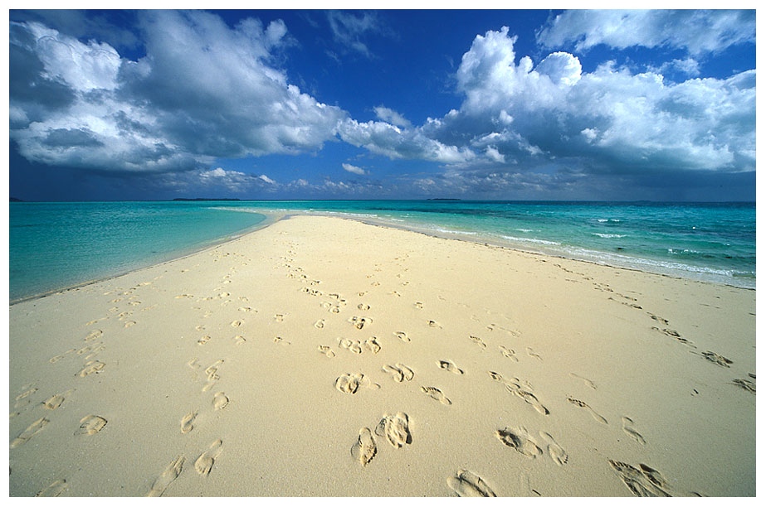
Resta accanto a me

Slide 117
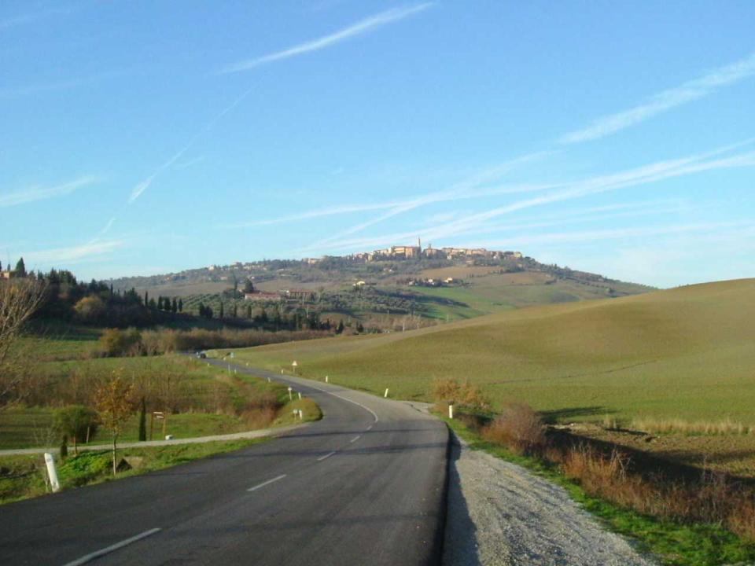
Ora vado sulla mia strada con l’amore tuo che mi guida. Oh Signore,
ovunque io vada,
resta accanto a me

Slide 118
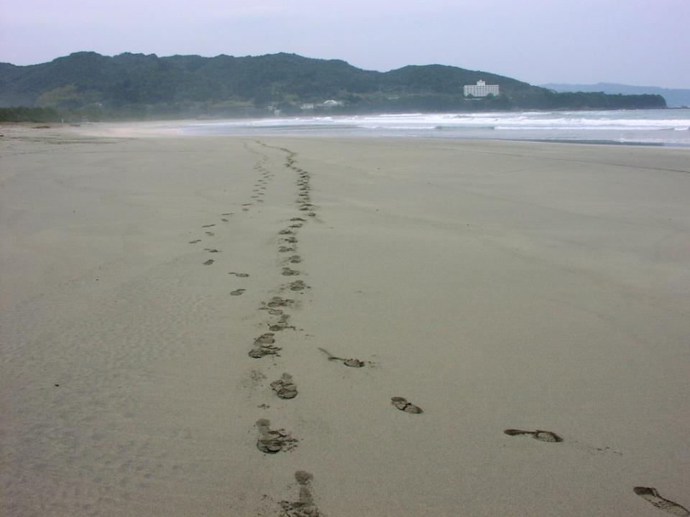
Io ti prego, stammi vicino ogni passo del mio cammino

Slide 119
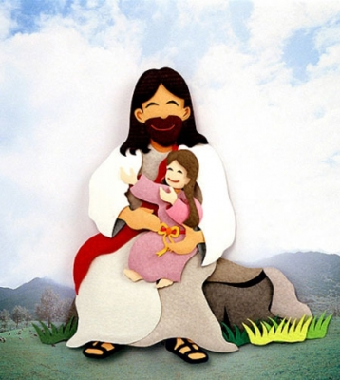
ogni notte,
ogni mattino resta accanto
a me.

Slide 120
Ora vado sulla mia strada con l’amore tuo che mi guida. Oh Signore,
ovunque io vada,
resta accanto a me

Slide 121
Io ti prego, stammi vicino ogni passo del mio cammino

Slide 122
ogni notte,
ogni mattino resta accanto
a me.

Slide 123
Ora vado sulla mia strada con l’amore tuo che mi guida. Oh Signore,
ovunque io vada,
resta accanto a me

Slide 124
Io ti prego, stammi vicino ogni passo del mio cammino

Slide 125
ogni notte,
ogni mattino resta accanto
a me.

